Slide 1

温差电动势的测定和热电偶温度计的标定
大学物理实验
Xu Long
Department of Physical Science and Technology, Southwest University

Slide 2
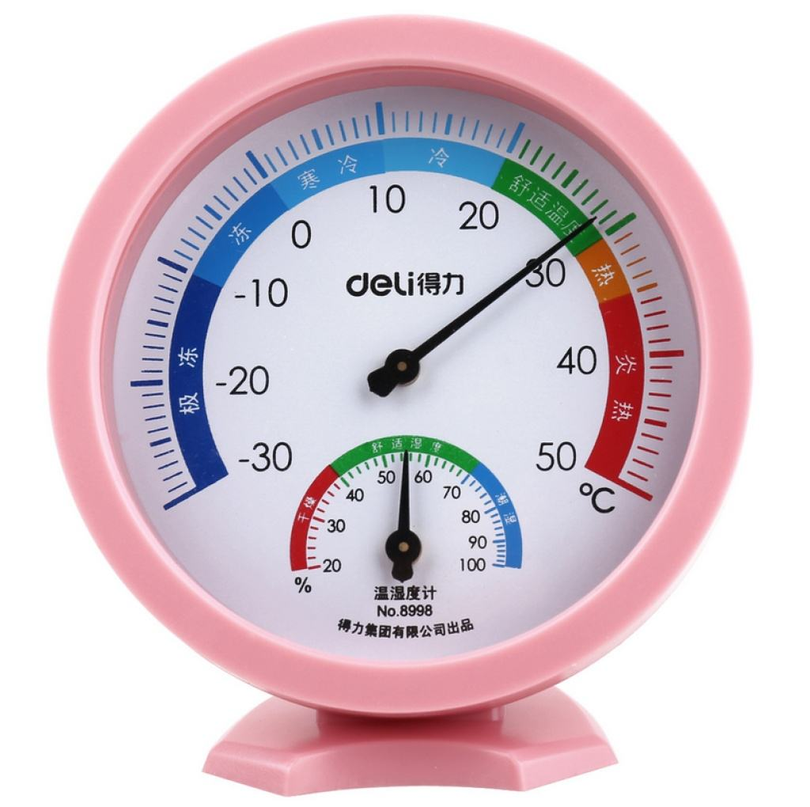
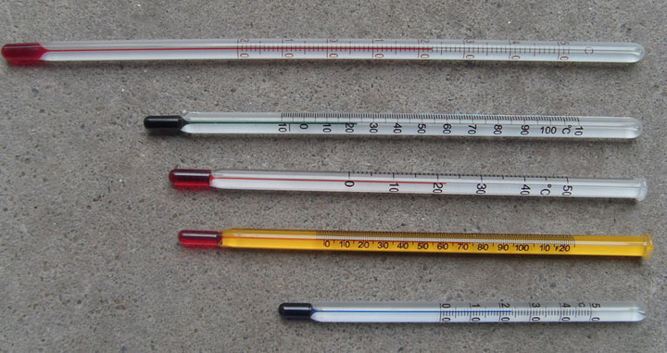
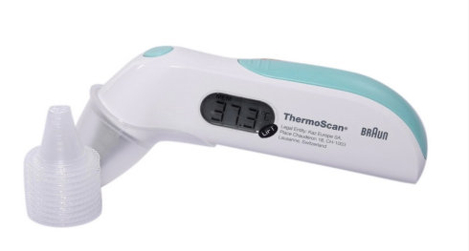
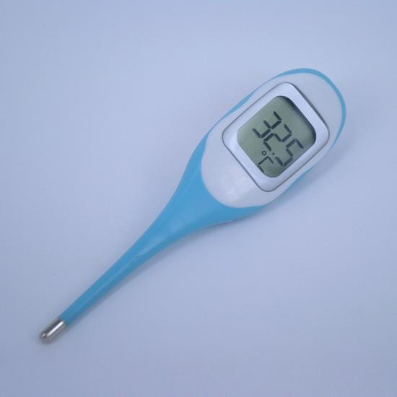
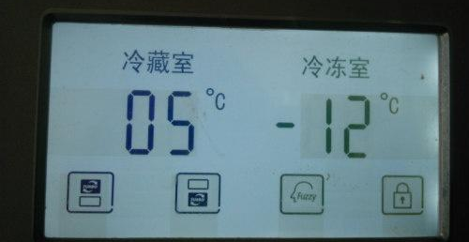
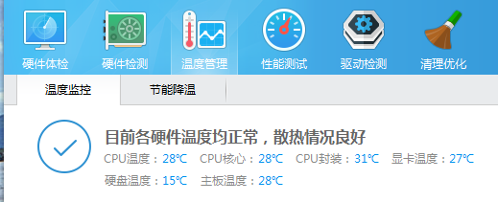
实验背景
常见的温度计类型
Liquid thermometer
Dial thermometer
Infrared thermometer
Thermocouple thermometer
Department of Physical Science and Technology, Southwest University

Slide 3

实验背景
热电偶:
热电偶（又称温差电偶）是一种常用的传感器，它是把非电学量（温度）转化成电学量（电动势）来进行测量的仪器。它将两种不同的金属焊接到一个回路里，如果使他们两端处于两个不同的温度环境下，则回路中就会出现一个通常不为零的电动势，这个电动势成为温差电动势。这个电动势的值随着两端的温差增大而增大，即：
$$E_{T}=α\left(T−T_{0}\right)$$
温差系数
热端温度
冷端温度
热电偶温度计的特点：
制作简单，成本低；
体积小、易集成；
高灵敏度；
应用温度范围广. (-200~2200 ℃)。
V
Contact potential
Thomson potential
Department of Physical Science and Technology, Southwest University

Slide 4

温差电动势的测定
$$E_{T}=α\left(T−T_{0}\right)$$
Department of Physical Science and Technology, Southwest University

Slide 5


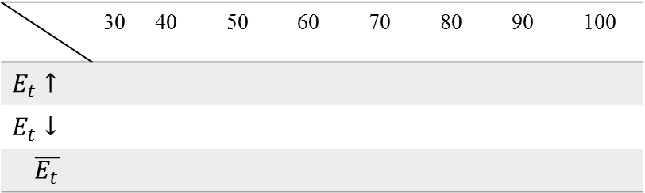
温差电动势的测定
根据原理图连接电路，将冷端保温杯中加入冰水混合物，并将冷端浸入到冰水混合物中；测量室温下的温差电动势；
加热热端水杯中的水，并每隔10 ℃测量一个温度的温差电动势，直到100 ℃。
达到100 ℃后，关闭加热杯电源，随着水温的下降每隔10 ℃记录一个温度的温差电动势。
Table. 1 不同温度下的温差电动势测定数据
$T$/℃
 | 30 | 40 | 50 | 60 | 70 | 80 | 90 | 100
$E_{t}↑$
$E_{t}↓$
$$\overline{E_{t}}$$
$E_{t}$ /mV
Department of Physical Science and Technology, Southwest University

Slide 6



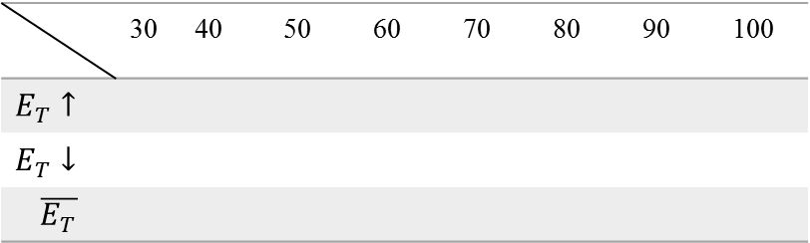



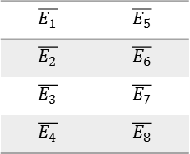


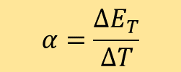
热电偶温度计的标定
Table. 1 不同温度下的温差电动势测定数据
$T$/℃
$E_{T}$ /mV
 | 30 | 40 | 50 | 60 | 70 | 80 | 90 | 100
$E_{T}↑$
$E_{T}↓$
$$\overline{E_{T}}$$
5
4
3
2
1
0
$\overline{E_{T}}$/mV
用逐差法计算温差系数$α$
$$E_{T}=α\left(T−T_{0}\right)$$
$$\overline{E_{1}}$$ | $$\overline{E_{5}}$$
$$\overline{E_{2}}$$ | $$\overline{E_{6}}$$
$$\overline{E_{3}}$$ | $$\overline{E_{7}}$$
$$\overline{E_{4}}$$ | $$\overline{E_{8}}$$
$$∆E_{T}=\frac{\left[\left(\overline{E_{8}}−\overline{E_{4}}\right)+(\overline{E_{7}}−\overline{E_{3}}\text{) }+(\overline{E_{6}}−\overline{E_{2}}\text{) }+(\overline{E_{5}}−\overline{E_{1}}\text{)} \right]}{4}$$
$$∆T=\frac{\left[\left(T_{8}−T_{4}\right)+(T_{7}−T_{3}\text{) }+(T_{6}−T_{2}\text{) }+(T_{5}−T_{1}\text{)} \right]}{4}$$
$$α=\frac{∆E_{T}}{∆T}$$
$$T/℃$$
30 40 50 60 70 80 90 100
热电偶温度计的标定曲线
$$α_{theory}=4.26×{10}^{−2}mV/℃$$
Department of Physical Science and Technology, Southwest University

Slide 7
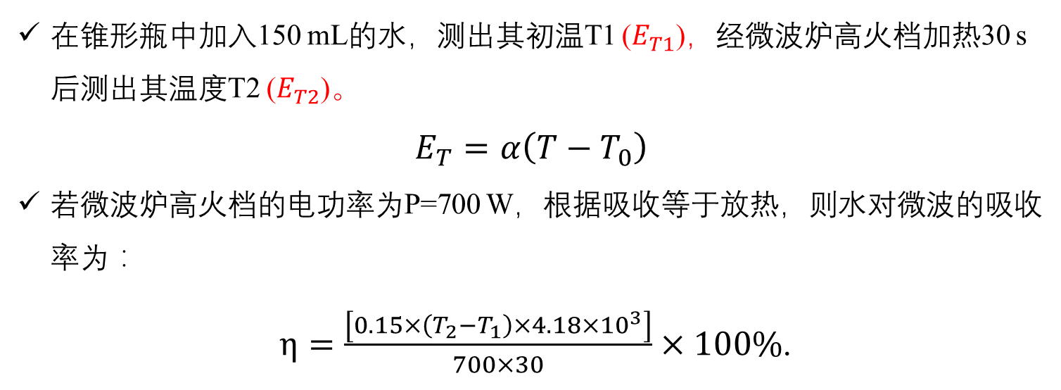
利用热电偶温度计测量并计算水对微波的吸收率
在锥形瓶中加入150 mL的水，测出其初温T1 ($E_{T1}$)，经微波炉高火档加热30 s后测出其温度T2 ($E_{T2}$)。
$$E_{T}=α\left(T−T_{0}\right)$$
若微波炉高火档的电功率为P=700 W，根据吸收等于放热，则水对微波的吸收率为：
$η=\frac{\left[0.15×\left(T_{2}−T_{1}\right)×4.18×{10}^{3}\right]}{700×30}×100\%$.
Department of Physical Science and Technology, Southwest University

Slide 8
注意事项
水沸腾时注意安全；
升温过程很快，注意观察；
降温过程很长，可采取适当措施;
降温时不要加冰；
取冰时不要弄坏冰盒.
Department of Physical Science and Technology, Southwest University

Slide 9
Part 6. The End
Thank you!!
Department of Physical Science and Technology, Southwest University

